Slide 1
¿Porque estudiar las rocas?
Los materiales de la tierra solida (excluyendo atmosfera e hidrosfera) son rocas
Las rocas (con fósiles en algunas de ellas) son todo lo que tenemos para estudiad y descubrir la historia de la tierra que cubre una extensión de 4600 millones de años.
Las rocas son reservorios naturales de minerales, carbón, petróleo, agua, gas.

Slide 2
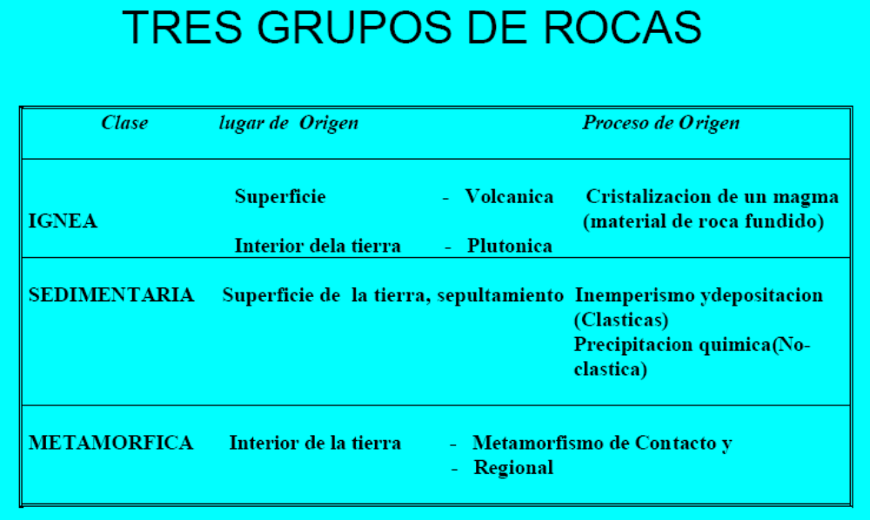

Slide 3
PROPIEDADES DE LAS ROCAS
Mineralogía
Tipos y propiedades de los minerales
ESTRUCTURAS
Características observadas en campo, en afloramiento
TEXTURAS
Tamaño de grano
Formo del grano
Arreglo geométrico de los granos

Slide 4
DISTRIBUCION GLOBAL DE LAS ROCAS
La distribución global de las rocas ígneas sedimentarias y metamórficas (salvo en el caso de las rocas metamórficas producidas por impacto de meteoritos) están relacionadas a la tectónica de placas a través del tiempo geológico
Lo anterior se observará en trascurso de las clases

Slide 5


Slide 6
Definición
Roca Ígnea- Un agregado de minerales cristalizados de roca fundida (magma). Las mayores distinciones en tipos de rocas son basados en dos criterios:
La composición química del magma (de Máfico a Félsico) y
El ambiente de emplazamiento del magma (plutónico o intrusivo vs. volcánico o extrusivo)

Slide 7
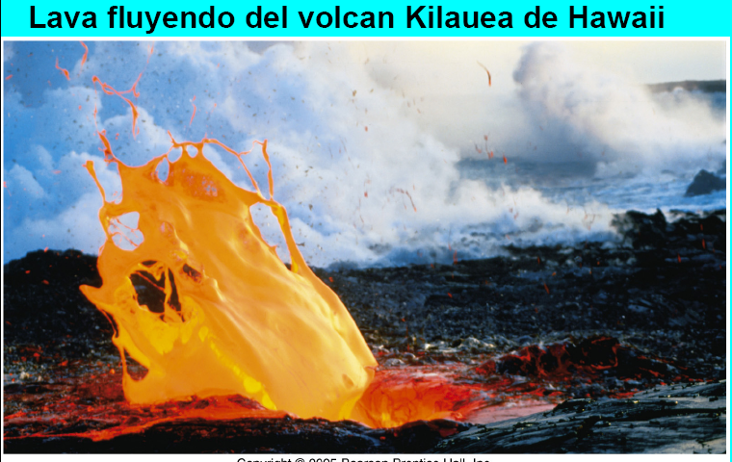
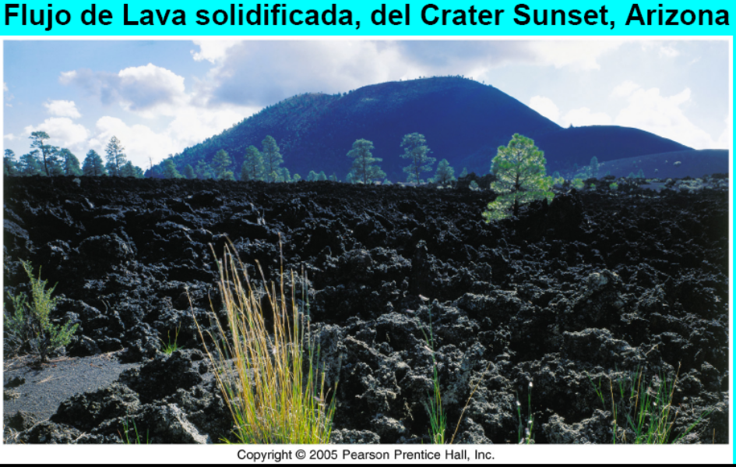
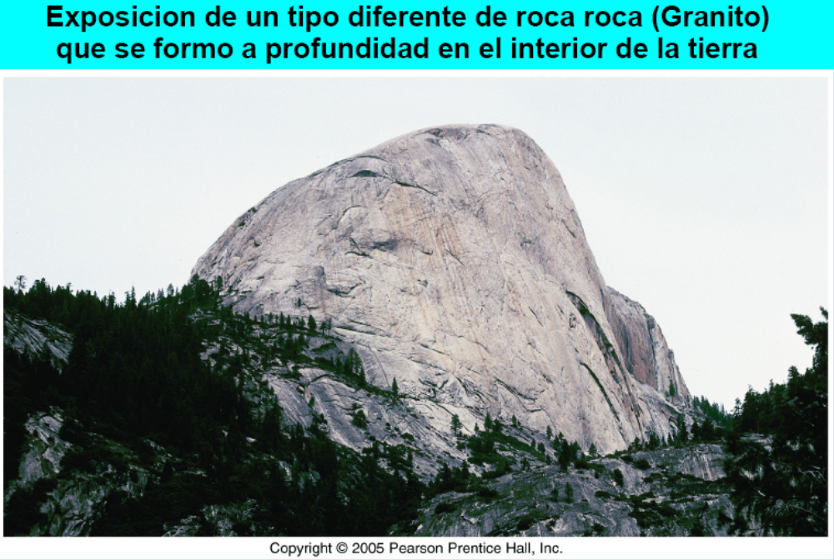

Slide 8
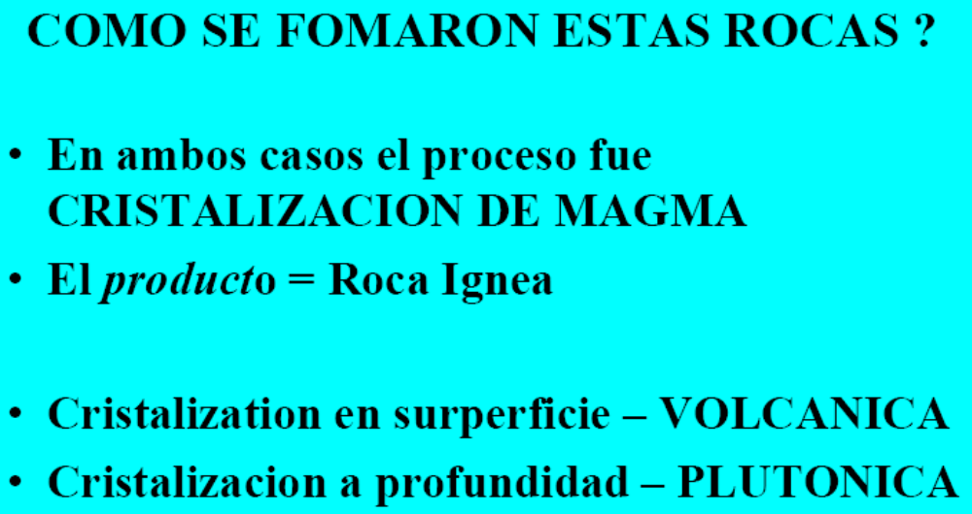

Slide 9
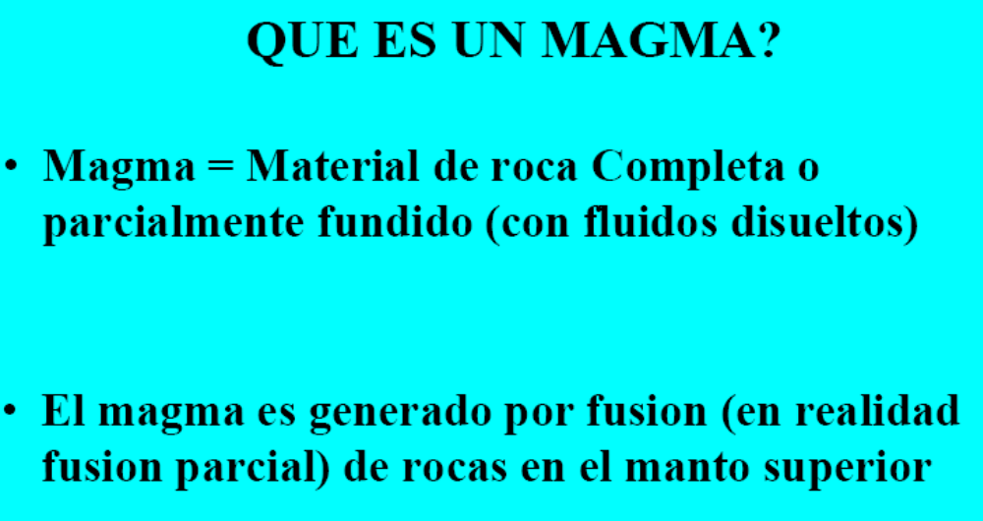

Slide 10
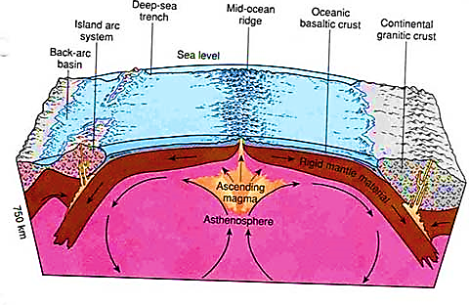
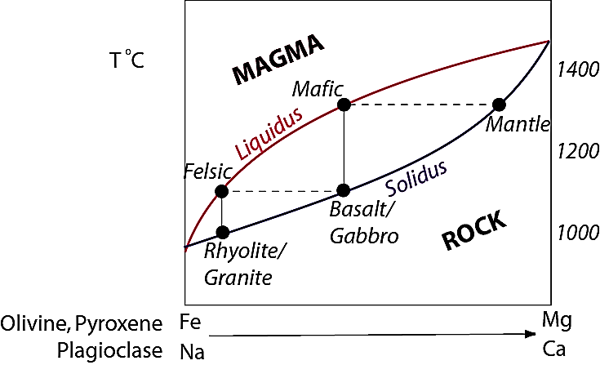
Composición del Magma
Relacionado a la fusión
Parcial de la fuente
Fusión del manto
Produce magmas MAFICOS
Fusión de la corteza genera magmas FELSICOS
Cristalización de rocas ígneas en un rango de temperaturas
Notes:
10

Slide 11
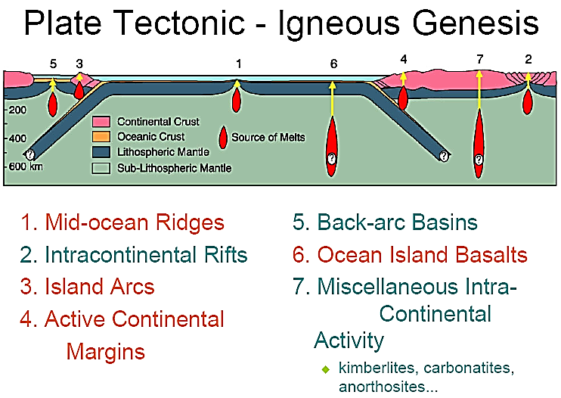

Slide 12
¿Qué es la cristalización?
Cristalización= Formación de minerales durante el enfriamiento de magma caliente
Diferentes minerales se formarán o cristalizarán a diferentes rangos de temperatura, así cualquier roca ígnea (producto del enfriamiento de magma) estará compuesta de diferentes minerales con diferentes rangos de temperatura de enfriamiento y cristalización, así como diferente composición

Slide 13
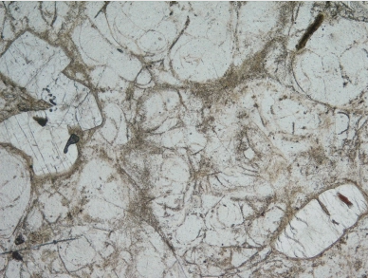
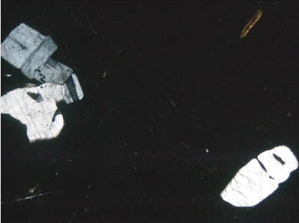
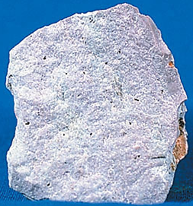
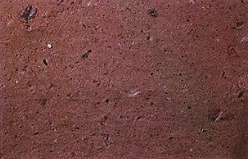
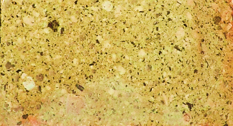
Clasificación de las rocas ígneas
Origen:
– Extrusiva o volcánica
– Intrusiva
Textura de roca:
– Basada en el tamaño relativo de los granos
– Refleja como se formo la roca
Composición de roca: ya sea
– Composición mineral o
– Composición química
Por ejemplo, textura afanítica
– Los granos son demasiado pequeños para verlos a ojo
– Característica de rocas extrusivas
– La roca de la imagen es una roca extrusiva o volcánica que recibe el nombre de rolita
Notes:
13

Slide 14
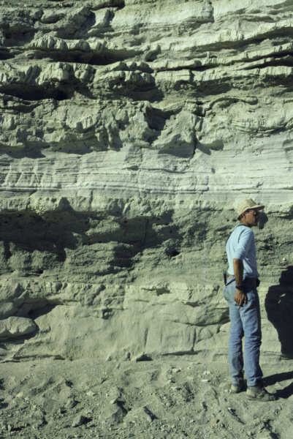
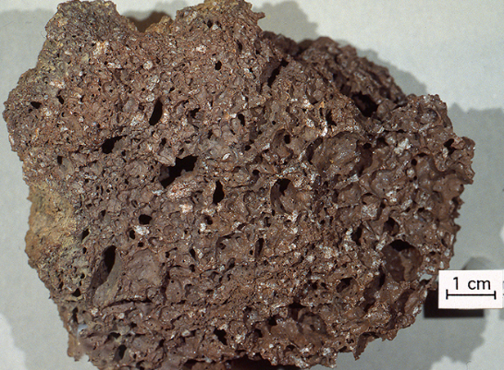
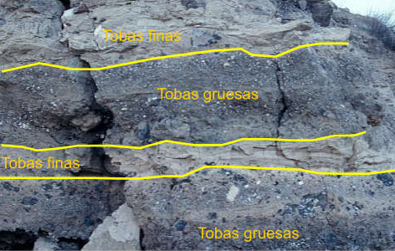
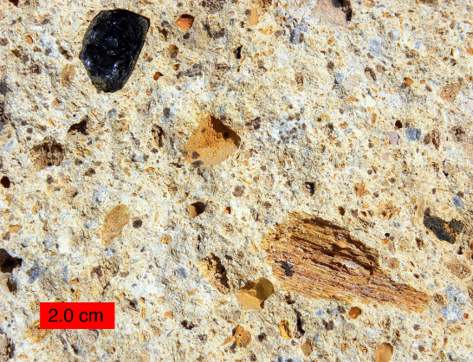
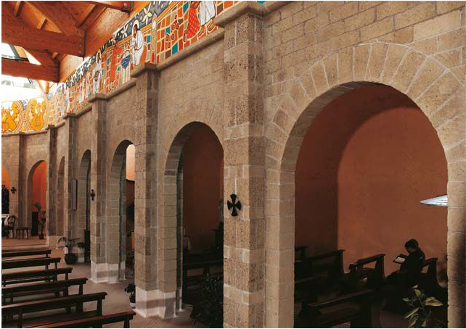
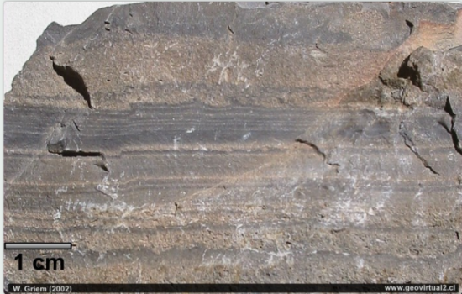
Tipos de rocas Ígneas: Tobas
Rocas extrusivas (volcánicas)
  Formadas en o cerca de la superficie
  Enfriamiento rápido
  Pueden ser: anhidras (secas) y/o hidratadas
  Grano fino
  Ejemplos: basalto, riolita, andesita, komatiita
Tipos de rocas Ígneas: Tobas
Notes:
14

Slide 15
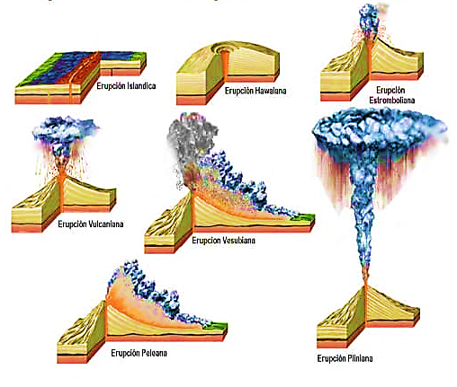
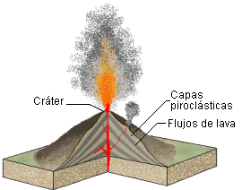

Slide 16
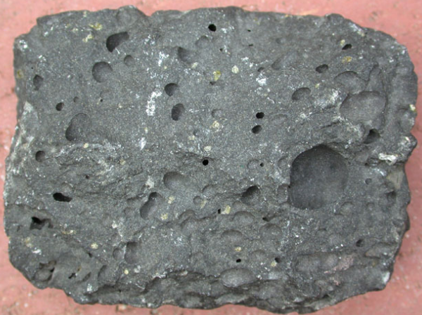
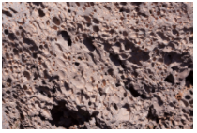
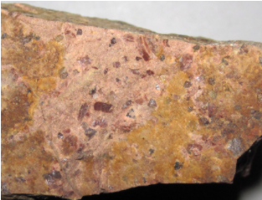
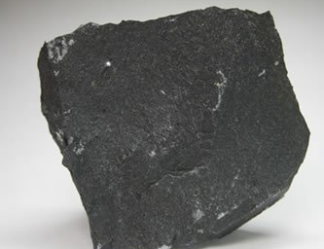
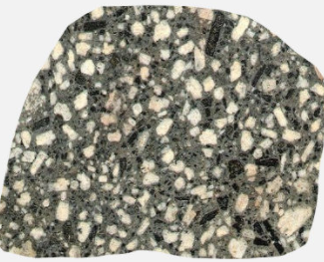
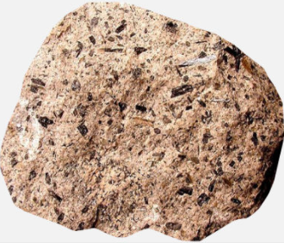
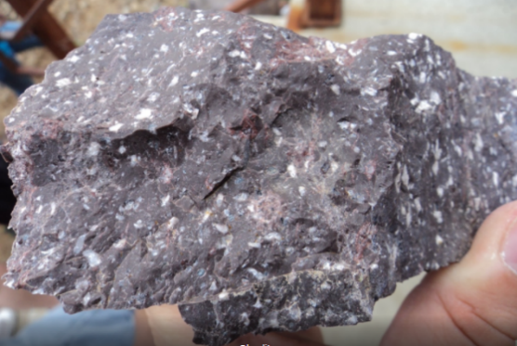
Basalto Pómez Toba
Basalto Andesita Riolita

Slide 17
Tipos de Rocas Ígneas
Rocas Intrusivas
  Formadas debajo de la superficie
  Enfriamiento lento
  hidratadas
  Grano grueso
  Ejemplos: gabro, granito, diorita, anortosita
Notes:
17

Slide 18
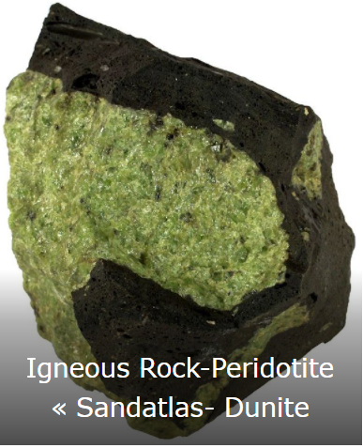
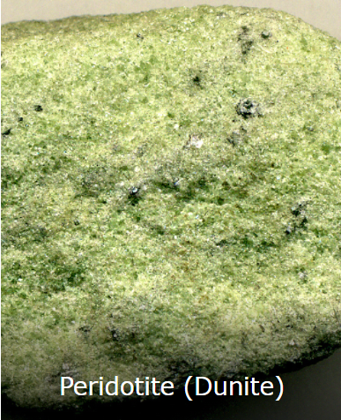
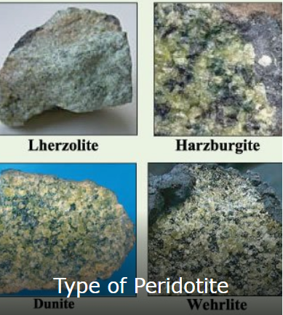
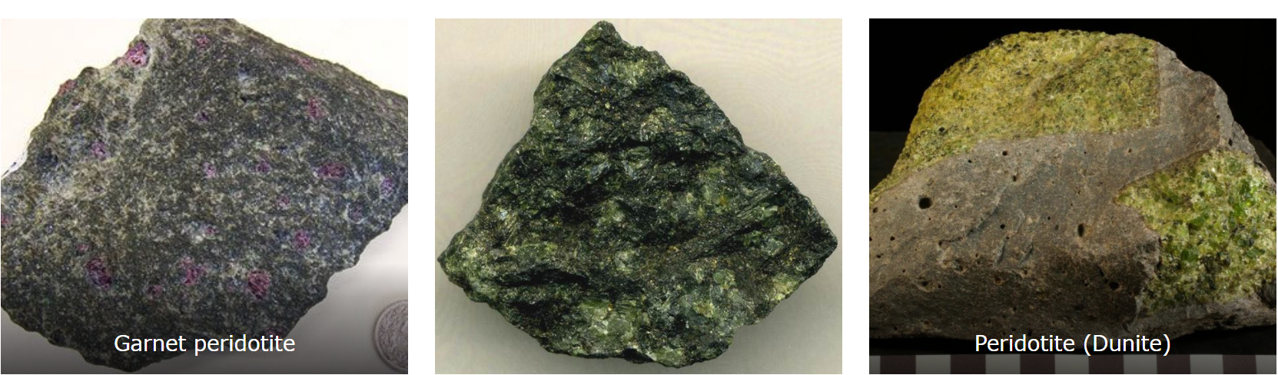

Slide 19
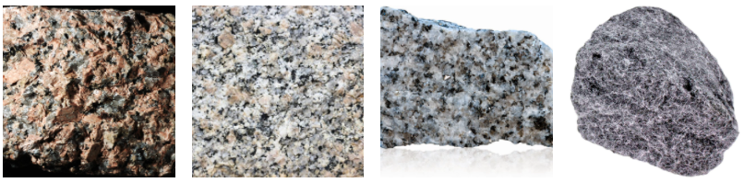
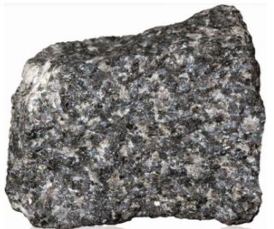
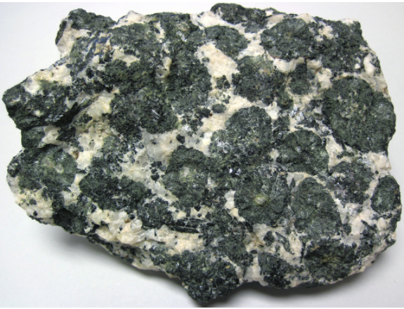
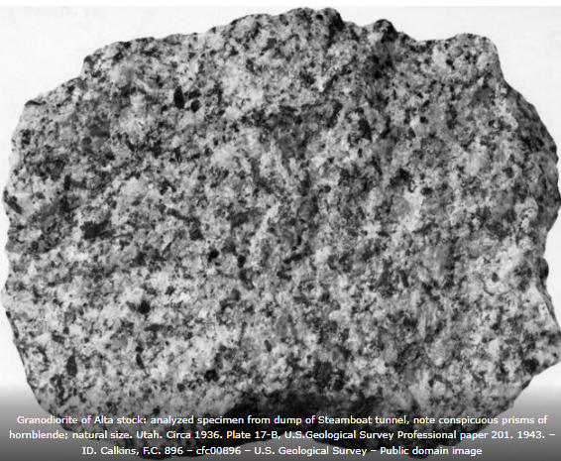
Gabro Diorita Granodiorita Granito

Slide 20
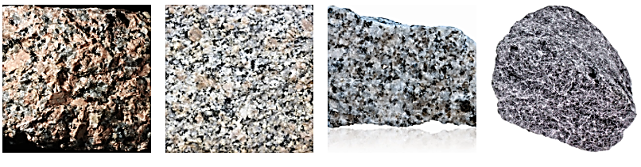
Textura faneritica
– Característica de rocas intrusivas
– Tiene cristales grandes, fácilmente identificables a ojo
– La roca de la imagen es una roca ígnea intrusiva con el nombre de granito
Notes:
20

Slide 21
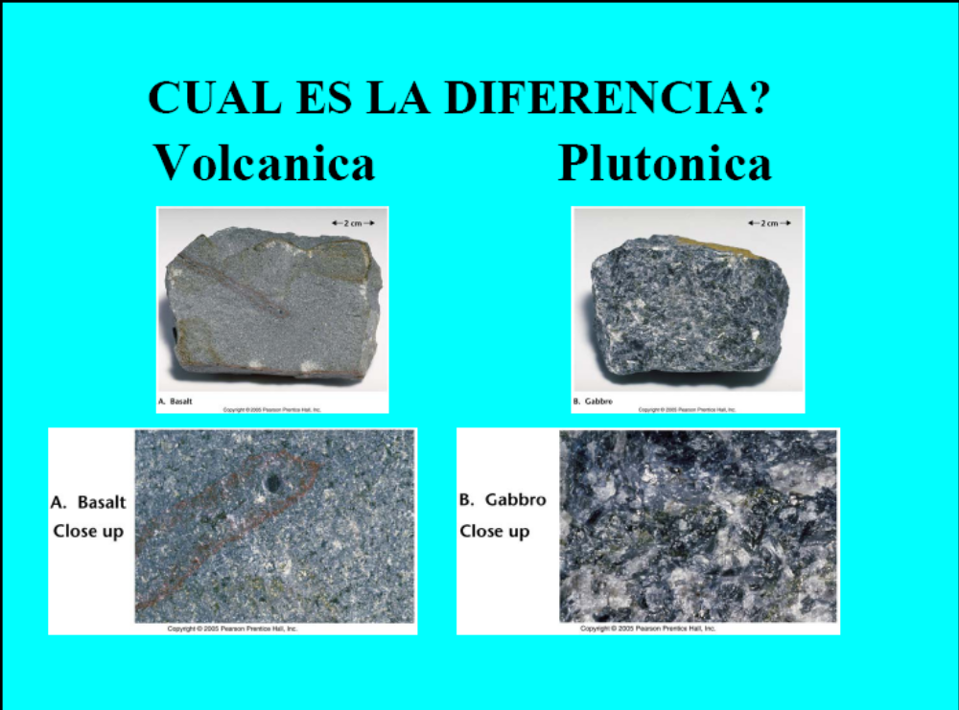
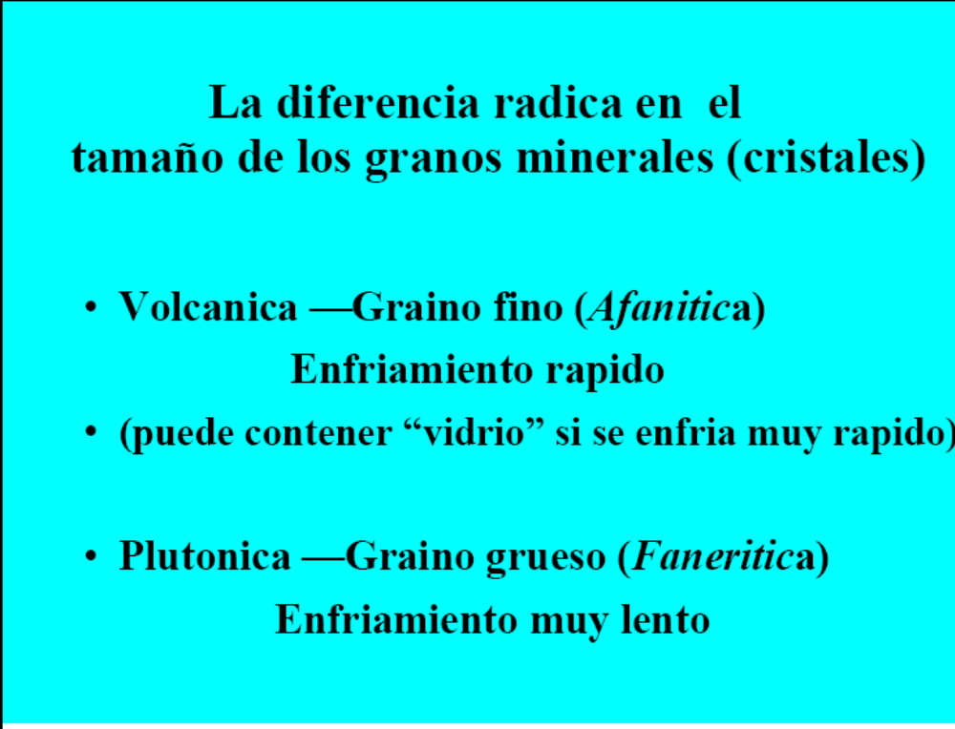

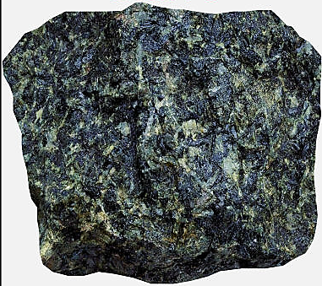

Slide 22
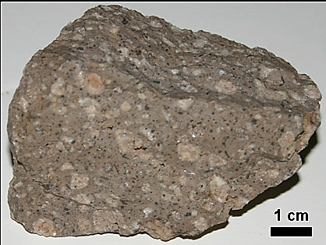
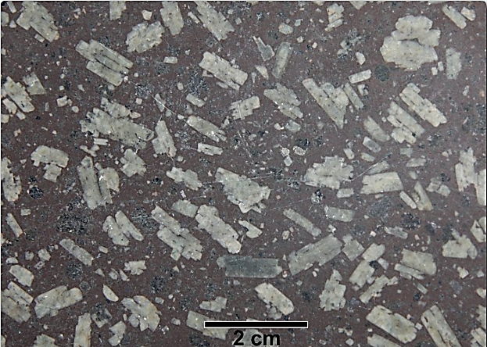
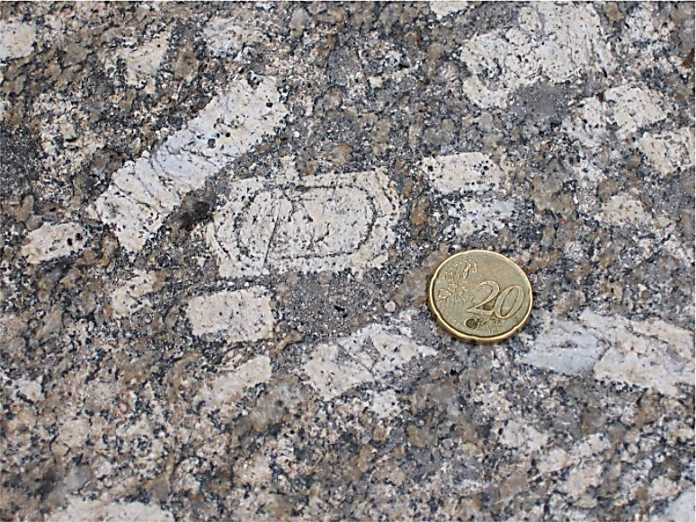
Textura enigmática: PORFIRITICA
Cristales grandes (fenocristales) + cristales pequeños (matriz)
¿Cuál es el posible origen?

Slide 23
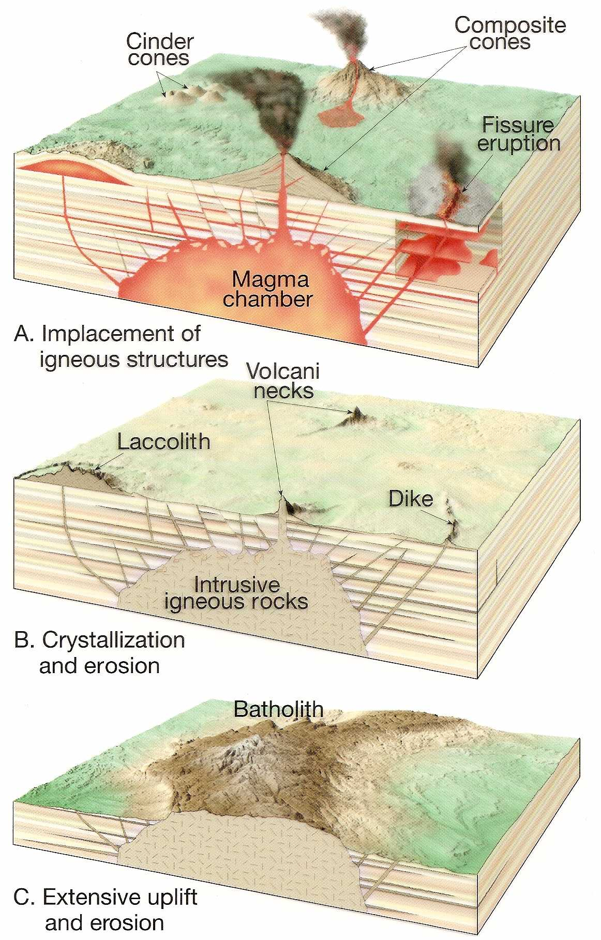
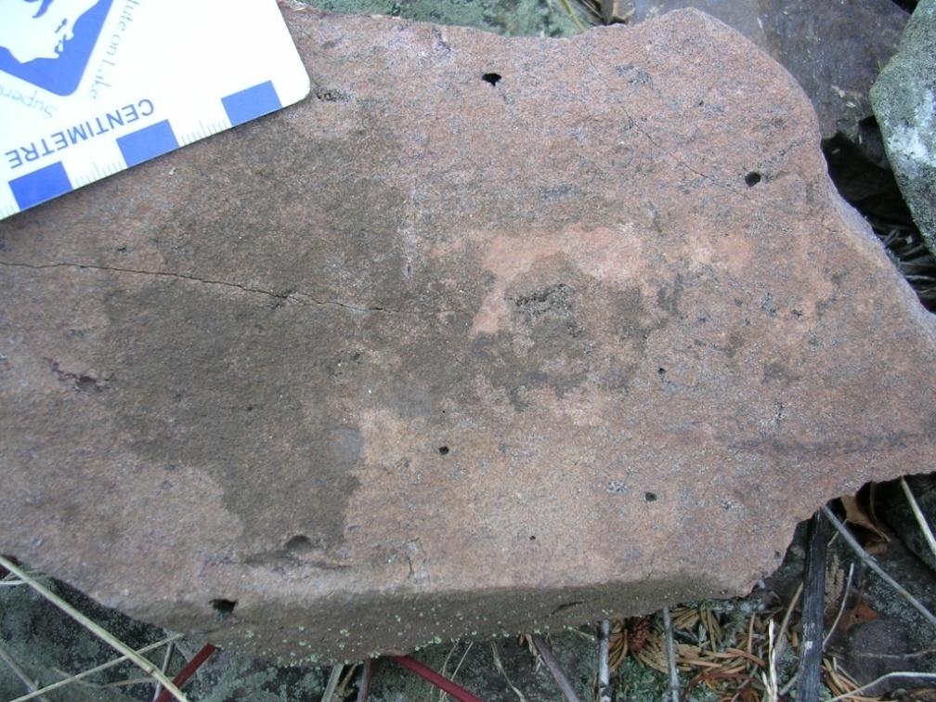
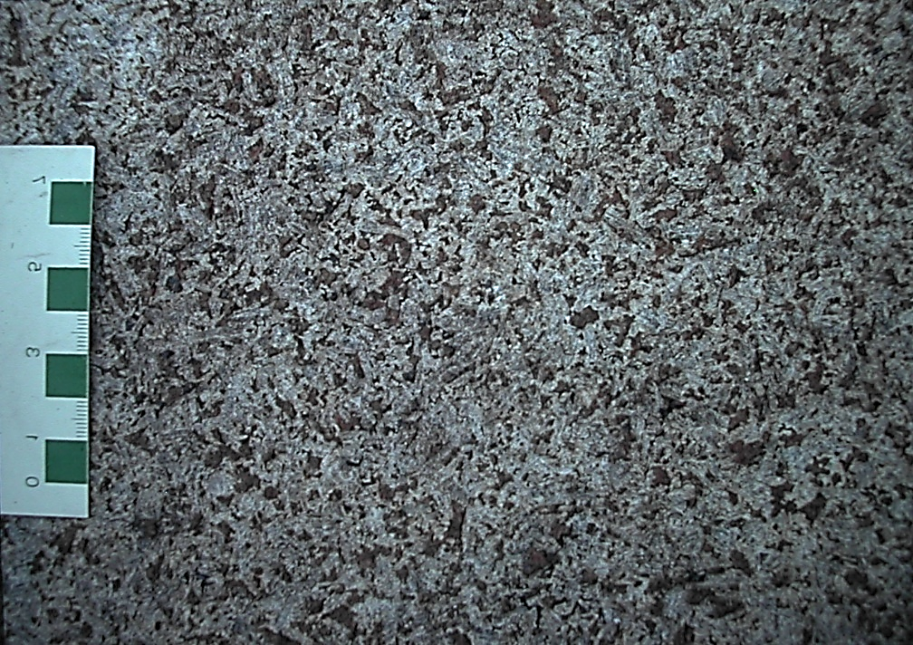
Ambientes Ígneos
Mineralogía de Grano fino= Roca volcánica
Mineralogía de grano grueso= Roca plutónica
Notes:
23

Slide 24
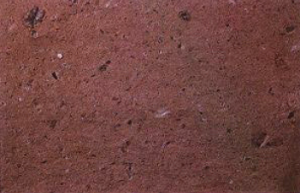
Clasificación de las rocas ígneas
Origen:
– Extrusiva o volcánica
– Intrusiva
Textura de roca:
– Basada en el tamaño relativo de los granos
– Refleja como se formo la roca
Composición de roca: ya sea
– Composición mineral o
– Composición química
Por ejemplo, textura afanítica
– Los granos son demasiado pequeños para verlos a ojo
– Característica de rocas extrusivas
– La roca de la imagen es una roca extrusiva o volcánica que recibe el nombre de rolita
Notes:
24

Slide 25
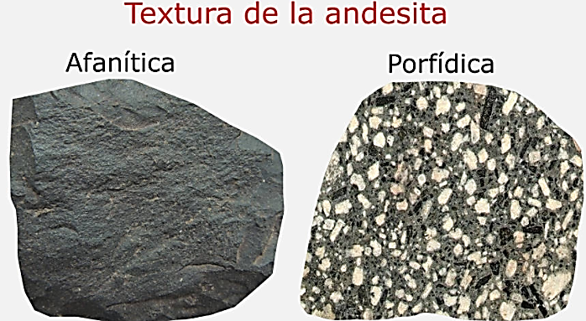
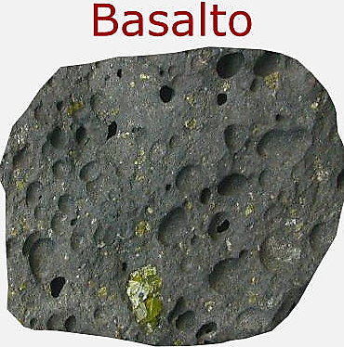

Slide 26




Tipos de Magma basado en la composición química
Basáltica Andesítica Riolítica
50% SiO₂
60% SiO₂
70% SiO₂
gabro/basalto
diorita/andesita
granito/riolita

Slide 27


Tipos Comunes de magmas
Basáltico
Andesítico
Riolítico

Slide 28
Elementos mayores | Ultramáfico | Máfico | Intermedio | Félsico
SiO₂ | 44.21 | 49.20 | 57.94 | 72.82
TiO₂ | 0.11 | 1.84 | 0.87 | 0.28
Al₂O₃ | 0.96 | 15.47 | 17.02 | 13.27
Fe₂O₃ | 1.8 | 3.79 | 3.27 | 1.48
FeO | 9.36 | 7.13 | 4.04 | 1.11
MgO | 32.86 | 6.73 | 3.33 | 0.39
CaO | 8.88 | 9.47 | 6,79 | 1.14
Na₂O | 0.11 | 2.91 | 3.48 | 3.55
K₂O | 0.01 | 1.1 | 1.62 | 4.3
La composición del magma es muy importante, debido a que las rocas ígneas se clasifican sobre la base del contenido de sílice (SiO₂), de tal forma que las rocas con alto contenido en SiO₂ son ricas en cuarzo y feldespato, mientras que las rocas pobres en SiO₂ contienen muy poco, o casi nada de cuarzo.
En general, magmas con alto contenido en de SiO₂ son ricas en minerales félsicos, son llamados magmas félsicos, tienen contenido relativamente bajo de Fe, Mg y Ca, y contenido relativamente alto de Na y K.
Los magmas máficos y ultramáficos son de bajo contenido en SiO₂, son magmas ricos en minerales máficos, ricos en minerales de Fe, Mg y Ca, y pobres en Na y K.
Magmas ultramáficos: SiO₂<45%, pobres en gases, enriquecidos en minerales máficos como olivino by son poco viscosos.
Magmas máficos o básicos: 46%<SiO₂<52% de sílice, enriquecidos en minerales máficos como olivino y piroxeno, y en plagioclasas cálcicas, son poco viscosos.
Magmas intermedios: 53%<SiO₂<63%, contienen gases y con mayor porcentaje de viscosidad respecto a magmas Maficos, con minerales como de anfíbol y piroxeno principalmente.
Magmas félsicos o ácidos: SiO₂>63%, muy viscosos y alto contenido de gases, con minerales como cuarzo, biotita y feldespatos enriquecidos en sodio y potasio

Slide 29

Placas tectónicas

Slide 30


Generación de Magmas de Diversa Composición en Varios Ambientes Geológicos (ambientes Tectónicos)
Notes:
30

Slide 31

Producción de rocas ígneas en la tierra en en %

Slide 32

Propiedades de los Magmas
Para una igual composición, la densidad del magma es típicamente menor que la densidad de la roca.
Temperatura del Magma:
700 -1200°C (1,300-2,400°F)
Flujo Incandescente Pahoehoe
Notes:
32

Slide 33

Propiedades físicas de los magmas
Viscosidad=resistencia al flujo
La viscosidad depende de la composición, temperatura, contenido de cristales.
Gases disueltos: agua, dióxido de carbón, dióxido de azufre
Flujo de lava Aa – alta viscosidad
Notes:
33

Slide 34

Notes:
34

Slide 35









Propiedades físicas de los Magmas
Basalt
Lobe
Fissure Eruption
Pahoehoe Crust
Cinder Cone
Mt Pinatubo
Mt Fuji
Mt St Helens
New Zealand
Notes:
35

Slide 36




Un volcán en escudo se caracteriza por pendientes superiores suaves (alrededor de 5⁰) y pendientes inferiores poco mas inclinadas (alrededor de 10⁰).

Slide 37


La pendiente empinada cerca de la cumbre se debe en parte a flujos de lava viscosa, cortos y espesos que no descienden mucho por la pendiente desde el respiradero. Muestran una estructura interna en capas debido a las diferentes intensidades de las explosiones que depositan diferentes tamaños de piroclásticos.

Slide 38


Los domos volcánicos son el resultado de la extrusión de lava andesítica y riolítica altamente viscosa y pobre en gas. Dado que la viscosidad es tan alta, la lava no se aleja del respiradero, sino que se acumula sobre el respiradero.
Bloques de lava casi sólida se desprenden de la superficie exterior del domo y ruedan por sus flancos para formar una brecha alrededor de los márgenes de los domos.
La superficie de las cúpulas volcánicas es generalmente muy rugosa, con numerosas espinas que han sido empujadas por el magma desde abajo.

Slide 39





Mas
Explosivo
Limites convergentes continentales/Arcos de islas
Menos
Explosivo
Intra-continentales
L.C. de borde continental
Limites divergentes MORB,
Rift s continentales, (Hot spots)

Slide 40






Riolita
Andesita
Basalto
Komatiita
Extrusivo
Mas
Explosivo
Menos
Explosivo
Intrusivo
Granito
Diorita
Gabro
Peridotita

Slide 41

Evolución Magmática
Al cambio en la composición química en un volumen de magma durante su enfriamiento o solidificación se le conoce como la evolución magmática
La evolución magmática puede ocurrir por los siguientes procesos magmáticos: cristalización fraccionada, diferenciación, fusión parcial, asimilación y/o mezcla de magma
La cristalización fraccionada conduce al cambio en la composición química del magma mediante la separación por precipitación por gravedad de minerales ferromagnesianos (serie de reacción de Bowen) formados tempranamente, debido a que estos son más densos
La fusión parcial produce los magmas menos máficos que la roca de fuente, porque los minerales con mas bajos puntos de fusión son los que se funden primero y regularmente son félsicos en composición
Notes:
41

Slide 42



Gabro
Diorita
Granito

Slide 43


Orden de cristalización en los magmas
Gabro
Diorita
Granito
Nombre de roca

Slide 44
Procesos Magmáticos
Cristalización Fraccionada
Diferenciación magmática
Asimilación
Asimilación y cristalización fraccionada
Fusión parcial
Mezcla de magmas
Etc.

Slide 45
Cristalización Fraccionada
Minerales cristalizan en una secuencia bien definida.
Cada mineral tiene una composición química que es diferente respecto al magma de donde proviene
La composición del magma cambia mientras los minerales cristalizan
Notes:
45

Slide 46



Cristalización Fraccionada

Slide 47

ULTRABASICO

Slide 48


Cristalización fraccionada
Notes:
48

Slide 49





Slide 50




Slide 51
Diferenciación
Siempre hacia altos contenidos de SiO₂
Dependiendo de la composición inicial, esto puede significar …
  Evolución hacia rocas saturadas (riolitas), como en las series sub-alcalinas
  Evolución hacia rocas sub-saturadas (fonolitas), como en las series alcalinas
  Poca o no evolución… si el magma inicial ya estaba enriquecido en SiO₂!

Slide 52


La serie de reacción de Bowen muestra el orden de cristalización al enfriarse el magma Minerales: Mafícos→ intermedios → felsicos
Generalmente: de oscuros o negros a claros o blancos
Serie continua: (feldespatos). Los minerales cristalizados temprano (máficos) remueven átomos del
magma, de tal forma que la composición cambia al continuar el enfriamiento
La composición cambia mientras el cristal crece = cristal zonado
Serie discontinua: (minerales maficos) mientras el magma se enfría, los primeros cristales se vuelven
Inestables y reaccionan con el magma remanente y se convierten en minerales nuevos, es decir,
Olivino → piroxeno → anfíbol → micas
Los minerales tempranos son mas grandes y mejor formados
Entre mas dure el enfriamiento mas grandes los cristales, puede tomar miles de años.
Se puede interpretar “La historia del enfriamiento”
Texturas:
Vidrio = enfriamiento rápido (sin cristales) (liquido viscoso)
Afanítica: Extrusiva, cristales pequeños, enfriamiento rápido
Faneritica: Intrusiva. Cristales grandes, enfriamiento lento
Porfiritica: Cristales grandes y pequeños, enfriamiento lento al principio, al final enfriamiento rapido, mezcla de fenocristales (cristales grandes) inmersos en una masa (matriz) de cristales pequeños.

Slide 53

Diferenciación Magmática
Notes:
53

Slide 54

Series Alcalinas
Evolucionan hacia rocas sub-saturadas
Saturación
en sílice
Riolitas (y/o granitos)
Riolitas (y/o Granitos)
Basaltos
(y/o gabros)
Serie Sub-alcalina
Evolucionan hacia rocas saturadas
(« B-A-D-R »)

Slide 55

Elementos Mayores
Elementos Mayores y Menores se muestran en naranja.
Concentraciones (% peso) usualmente como óxidos
En azul, hidrogeno (H₂O, H₂S, HCl, HF) y Carbono (CO₂, CH₄), Nitrógeno (N₂, NO₂, NH₃) y Azufre (H₂S, SO₂), son gases importantes en magmas, y son liberados en las erupciones.

Slide 56


Clasificación química de rocas ígneas
Análisis de rocas
Elementos mayores: > 1% | SiO₂ Al₂O₃ Fe₂O₃ FeO MgO CaO Na₂O K₂O H₂O
Elementos menores: 0.1 - 1% (Usualmente se incluyen con los elementos mayores) | TiO₂ MnO P₂O₅ CO₂
Elementos traza: <0.1% Se expresan en ppm (1% = 10,000 ppm) | Rb, Nb, Li, Be, La, Ce, Th, U, etc.
Relaciones isotópicas | ⁸⁷Sr/⁸⁶Sr ¹⁴³Nd/¹⁴⁴Nd ²⁰⁷Pb/²⁰⁴Pb ²⁰⁶Pb/²⁰⁴Pb ¹⁸O, etc.
Los 8 grandes

Slide 57
Las rocas ígneas tienen un rango limitado de composiciones químicas
Están compuestas mayormente de unos pocos elementos mayores (generalmente >1.0 wt%)
SiO₂
Al₂O₃
Fe₂O₃
FeO
MgO
CaO
Na₂O
K₂O
30-78 % en peso
0-10 % en peso
0-15 % en peso

Slide 58
Elemento
% Peso Oxido
% Atómico
Abundancia de elementos en la corteza terrestre
O
60.8
Si
59.3
21.2
Normalmente se reportan en óxidos
Al
15.3
6.4
Fe
7.5
2.2
Ca
6.9
2.6
Mg
4.5
2.4
Na
2.8
1.9
Elementos mayores: Concentración >1%
  SiO₂ Al₂O₃ (Hierro como FeO, Fe₂O₃) MgO CaO Na₂O K₂O H₂O
Elementos Menores: normalmente 0.1 - 1%
  TiO₂ MnO P₂O₅ CO₂
Elementos traza: Todo lo demás usualmente < 0.1%

Slide 59
SiO₂ es el mas importante y variable oxido mayor en los magmas
La Subdivisión primaria de las rocas volcánicas es en base al contenido de SiO₂ :
picrobasalto
basalto
andesita basáltica
andesita
dacita
riolita
41-45 % en peso de SiO₂
45-52
52-57
57-63
63-69
>69 (dep. del % de Na₂O+K₂O)

Slide 60

TiO₂
CaO
MgO
FeO
Na₂O
CaO
MgO
TiO₂
FeO
K₂O
Na₂O
Al₂O₃
K₂O
Al₂O
SiO₂

Slide 61

Clasificación | Descripción | Roca intrusiva o plutónica | Roca extrusiva o volcánica
Ultramafica | Roca oscura o verde rica en olivino, puede también contener piroxeno y/o anfíbol | Peridotita | Komatiita
Mafica | Rocas oscuras conteniendo piroxeno, anfíbol ± olivino ± biotita | Gabro | Basalto
Intermedia | Roca gris (sal y pimienta) rica en plagioclasas, anfíbol ± biotita ± cuarzo | Diorita | Andesita
Félsica | Rocas con tonalidades clara s o rojos, ricas en feldespato potásico, cuarzo± biotita o Muscovita | Granito | Riolita
Textura |  | Grano grueso faneritica | Grano fino afanitica

Slide 62
Composiciones de algunos Magmas (% en peso de óxidos)
oxido | Magmas altos en SiO₂ |  |  | Magmas bajos en SiO₂
 | (magmas relativamente ricos en SiO₂) |  |  | (magmas relativamente pobres en SiO₂)
 | alto — Na₂O+K₂O — bajo |  |  | alto— Na₂O+K₂O — bajo
 | granito-alcalino | granito | tonalita | sienita alcalina | sienita | basalto | gabro | peridotita
SiO₂ | 73.86 | 72.08 | 66.15 | 55.48 | 59.41 | 51.86 | 50.78 | 43.54
TiO₂ | 0.20 | 0.37 | 0.62 | 0.66 | 0.83 | 1.50 | 1.13 | 0.81
Al₂O₃ | 13.75 | 13.86 | 15.56 | 21.34 | 17.12 | 16.40 | 15.68 | 3.99
Fe₂O₃ | 0.78 | 0.86 | 1.36 | 2.42 | 2.19 | 2.73 | 2.26 | 2.51
FeO | 1.13 | 1.67 | 3.42 | 2.00 | 2.83 | 6.97 | 7.41 | 9.84
MnO | 0.05 | 0.06 | 0.08 | 0.19 | 0.08 | 0.18 | 0.18 | 0.21
MgO | 0.26 | 0.52 | 1.94 | 0.57 | 2.02 | 6.12 | 8.35 | 34.02
CaO | 0.72 | 1.33 | 4.65 | 1.98 | 4.06 | 8.40 | 10.85 | 3.46
Na₂O | 3.51 | 3.08 | 3.90 | 8.86 | 3.92 | 3.36 | 2.14 | 0.56
K₂O | 5.13 | 5.46 | 1.42 | 5.35 | 6.53 | 1.33 | 0.56 | 0.25
H₂O | 0.47 | 0.53 | 0.69 | 0.96 | 0.63 | 0.80 | 0.48 | 0.76
P₂O₅ | 0.14 | 0.18 | 0.21 | 0.19 | 0.38 | 0.35 | 0.18 | 0.05
Contenido de (SiO₂) de algunas rocas ígneas comunes
 | 45-55 % peso | 55-65 w% peso | >65 w% peso
roca volcánica | basalto | andesita | riolita
Roca plutónica | gabro | diorita | granito
Olivino
Plagioclasa Ca

Slide 63
Un típico Análisis de roca
Conversión de % de óxidos a % atómico
(B1/B13)*100 C1/D1 E1*#Cation* Form E1*#Anion*Form (F1/4.771)*100
 | A | B | C | D | E | F | G | H
 | Oxido | % de oxido | Norm. 100% | P.F.G. | Frac. Molar | Prop. Cationes (p.a.) | Prop. Aniones (p.a.) | % Atómico | Ordenados por abundancia
1 | SiO₂ | 49.2 | 49.667 | 60.09 | 0.8265 | 0.8265 | 1.653 | 17.33 | O | 60.74
2 | TiO₂ | 1.84 | 1.857 | 95.9 | 0.0194 | 0.019 | 0.039 | 0.40 | Si | 17.33
3 | Al₂O₃ | 15.74 | 15.889 | 101.96 | 0.1558 | 0.312 | 0.468 | 6.54 | Al | 6.53
4 | Fe₂O₃ | 3.79 | 3.826 | 159.7 | 0.0240 | 0.048 | 0.072 | 1.01 | Ca | 3.56
5 | FeO | 7.13 | 7.198 | 71.85 | 0.1002 | 0.1 | 0.100 | 2.10 | Mg | 3.54
6 | MnO | 0.2 | 0.202 | 70.94 | 0.0028 | 0.003 | 0.003 | 0.06 | Fe | 3.11
7 | MgO | 6.73 | 6.794 | 40.31 | 0.1685 | 0.169 | 0.169 | 3.54 | Na | 1.99
8 | CaO | 9.47 | 9.560 | 56.08 | 0.1705 | 0.17 | 0.170 | 3.56 | K | 0.50
9 | Na₂O | 2.91 | 2.938 | 61.98 | 0.0474 | 0.095 | 0.095 | 1.99 | Ti | 0.40
10 | K₂O | 1.1 | 1.110 | 94.2 | 0.0118 | 0.024 | 0.024 | 0.50 | Mn | 0.06
11 | H₂O | 0.95 | 0.959 | 18.02 | 0.0532 | 0.106 | 0.106 | 2.22
12 | O |  |  |  |  |  | Σ aniones 2.898 | 60.74
13 |  | 99.06 | 100 |  |  | Σ cationes 1.873 |  | 100.00
14
15 |  |  |  |  |  | 2.898+1.873=4.771
(G12/4.771)*100
Notes:
Mid-Ocean Ridge Basalt

Slide 64


Slide 65


Slide 66



Composición promedio de algunas rocas ígneas
B=basalto
BA=Basalto andesitico
AB=Andesita basáltica
A=Andesita
D=Dacita
RD=Riodacita
R=riolita

Slide 67



Elementos Mayores
Diagramas de variación binarios (X-Y)
Tal vez, la propiedad más importante de los diagramas de Harker es la aplicación de la regla de la palanca para el balance de masa.
Si se tiene un conjunto de rocas relacionado por cristalización
fraccionada, el cual presenta tendencias coherentes en diagramas de variación, se puede establecer el tipo de minerales que fraccionan.
En general, las inflexiones en las tendencias indican el inicio de cristalización de un nuevo mineral o grupo de minerales. Las inflexiones se observarán sólo para los elementos contenidos en el mineral.
Posibles “tendencias”
Olivino
Plagioclasa Ca

Slide 68

Diagramas Harker Oxido vs SiO₂
  Tendencia suaves
  3 suposiciones :
  1 Las rocas están relacionadas por fraccionamiento
  2 Tendencias = línea liquida de descendencia
  3 El Basalto es el magma madre de donde los demás descienden o se derivan
Diagramas Harker encimados verticalmente, teniendo la misma variable para el eje X (SiO₂) para rocas de la serie volcánica calcialcalina (Table 8.5. From Ragland, 1989). Basic Analytical Petrology, Oxford Univ. Press.

Slide 69


B=basalto
BA=Basalto andesitico
AB=Andesita basáltica
A=Andesita
D=Dacita
RD=Riodacita
R=riolita
Notar las siguientes relaciones (1) Al₂O₃ aumenta con la cristalización de los minerales ferromagnesianos (olivino, piroxenos, anfíboles), y después decrece con la cristalización de plagioclasas y micas; (2) MgO y Fe₂O₃ decrecen con la cristalización de los minerales ferromagnesianos; (3) CaO decrece con la cristalización de la plagioclasa de calcio; (4) Na₂O inicialmente aumenta debido removilizacion de MgO Fe₂O₃ y CaO, después decrece con la cristalización de la plagioclasa de sodio en andesitas y rocas y rocas mas silícicas (5) SiO₂ y K₂O aumentan mientras MgO, Fe₂O₃, CaO, Na₂O y Al₂O₃ son progresivamente removidos por cristalización. B , basalto, BA, basalto andesitico, A, andesita, D, dacita, RD, riodacita, R, riolita.

Slide 70
Diagrama TAS
Se aplica a rocas volcánicas frescas (H₂O<2% y CO₂ < 0.5%)
• Los análisis deben ser recalculados al 100% en base seca (sin H₂O y CO₂).
• Se apoya en norma CIPW.
– Basalto:
Basalto alcalino: ne normativa
Basalto subalcalino: hy, q norm
– Tefrita: < 10 % ol norm.
– Basanita: > 10 % ol norm.
– Traquita: q < 20% en q+ab+an+or
– Traquidacita: q > 20% en q+ab+an+or

Slide 71


Slide 72
Después de haber realizado análisis químicos, base a ellos se puede realizar una clasificación química, por ejemplo, como la clasificación química de de LeBas et.al. IUGS para las rocas volcánicas (basada en alcalinos totales [Na₂O + K₂O] vs. SiO₂ como lo muestra el siguiente diagrama)
Fonolita
13
Traquita
tefrifonolita
11
O
2
9
fonotefrita
Traquidacita
O+K
Foidita
Traqui-
2
traqui-
andesita
Riolita
7
Tefrita
andesita
Wt.% Na
Basaltica
Basanita
Traqui-
5
basalto
Dacita
Andesita
3
Basalto
Andesita
Picro-
Basáltica
1
basalto
37
41
45
49
53
57
61
65
69
73
77
ULTRABASICA
45
BASICA
52
INTERMEDIA
63
ACIDA
% en peso SiO₂

Slide 73

Antes que los geólogos puedan entender el origen de rocas ígneas, deben clasificarlas y describirlas. En estas notas, se introduce la clasificación de las rocas ígneas usando el sistema de clasificación mineralógico recomendado por la Unión internacional de Ciencias Geológicas (IUGS) a través de la Subcomisión de la Sistemática de Rocas Ígneas, que tiene la ventaja que es relativamente simple y puede ser aplicada en el campo.
Para el caso de rocas con textura muy fina, se puede utilizar una clasificación geoquímica como alternativa de esta clasificación.
La mas más simple de éstas, es graficar en un plano coordenado el contenido de álcalis total (Na₂O+K₂O) contra el contenido de sílice (SiO₂).

Slide 74

X=72.82
Y=7.85
Volcánicas vítreas, se requiere de análisis químico. Por ejemplo, Riolita tiene 72.82% SiO₂ y álcalis total Na₂O + K₂O = 3.55 + 4.30 = 7.85% se grafica en el campo de las riolitas Figura en la siguiente transparencia
Fonolitas tienen bajo a intermedio oxido de sílice, pero muy alto álcalis Na₂O y K₂O. Se forman por fusión parcial de rocas muy Aluminosas (ricas en feldespato) de la corteza inferior. Fonolita es una roca de grano fino equivalente a Sienita con Nefelina.

Slide 75

Clasificación de Rocas Ígneas Afanitica
SiO₂ | 72.82
Na₂O | 3.55
K₂O | 4.30
X=72.82
Y=7.85
S=SiO₂ | 72.82
A=Na₂O+K₂O | 7.85
Figure 2-4. A chemical classification of volcanics based on total alkalis vs. silica. After Le Bas et al. (1986) J. Petrol., 27, 745-750. Oxford University Press. Rhyolite had 72.82% SiO₂ plus total alkalis Na₂O+K₂O=3.55+4.30 = 7.85%

Slide 76
Clasificación química de las Rocas Ígneas
Fonolita
5
13
Traquita
tefrifonolita
11
O
2
3
4
5
2
9
fonotefrita
Traquidacita
O+K
Foidita
Traqui-
2
traqui-
andesita
Riolita
7
andesita
4
Wt.% Na
Tefrita
Basáltica
Basanita
Traqui-
5
basalto
3
2
Dacita
Andesita
3
Basalto
Andesita
Picro-
Basáltica
1
basalto
37
41
45
49
53
57
61
65
69
73
77
ULTRABASICA
45
BASICA
52
INTERMEDIA
63
ACIDA
% en peso SiO
2
Clasificación química de rocas volcánicas basada en álcalis vs. silica. Después de Le Bas et al. (1986) J. Petrol., 27, 745-750. Oxford University Press.

Slide 77


Clasificación química
Rocas con alto sílice (o rocas ‘‘acidas’’) >66% SiO₂
Rocas con sílice intermedio (o rocas “intermedias”) 52-66% SiO₂
Rocas con poco sílice (o rocas ‘‘básicas’’) 45-52% SiO₂
Rocas con muy poco sílice (o rocas ‘‘ultrabasicas’’) <45% SiO₂
Incrementando el contenido de sílice
>62% SiO₂
hololeucocrático | 0 - 5%
leucocrático | 5 - 35%
mesocrático | 35 - 65%
melanocrático | 65 - 90%
ultramáfico | 90 - 100%
Acida
intermedia
básica
ultrabásica
52-66% SiO₂
45-52 % SiO₂
<45% SiO₂
ultrabasica básica intermedia acida

Slide 78

>62% SiO₂
hololeucocrático | 0 - 5%
leucocrático | 5 - 35%
mesocrático | 35 - 65%
melanocrático | 65 - 90%
ultramáfico | 90 - 100%
Acida
intermedia
básica
ultrabásica
52-66% SiO₂
45-52 % SiO₂
<45% SiO₂

Slide 79
El contenido de álcalis también es importante
Algunos grupos de rocas ígneas son relativamente bajos en álcalis (Na₂O y K₂O) y se les llama subalcalinas
Algunos grupos de rocas ígneas son relativamente altos en álcalis (Na₂O y K₂O, y se les llama alcalinas
– Estas pueden ser sódicas o potásicas, dependiendo de cual es el dominante (Na o K)

Slide 80
Series Magmáticas
¿Podría la composición química de las rocas ígneas usarse con otro propósito diferente o adicional al de la clasificación química?, por ejemplo, ¿para distinguir entre familias, grupos (suites) o tipos de magmas? , ¿Por qué no?
Solo hay que experimentar manejando los datos químicos considerando afinidades químicas y comportamiento con respecto algún índice de diferenciación y ver si presentan alguna tendencia, por ejemplo:
  Álcalis Total (Na₂O + K₂O)
  Sílice o “Silica” (SiO₂) y saturación en silica
  Alúmina (Al₂O₃) y saturación en alúmina
  Entre otros

Slide 81

Clasificación basada en la composición química de roca total
Series de rocas magmáticas
Rocas alcalinas:
Subsaturadas en sílice
Contienen ne normativa
Comúnmente incluyen alguno (s)
de los minerales:
Alcalinas
Subalcalinas
Feldespatoides (nefelina, leucita)
Analcima
Feldespato alcalino
Anfíboles alcalinos
Clinopiroxenos alcalinos
Soluciones sólidas biotita-flogopita
Olivino
NO CONTIENEN: ORTOPIROXENO, CUARZO

Slide 82

Clasificación de rocas volcánicas basada en la
composición química de roca total
Diagrama TAS
IUGS, Le Bas et al. (1986)
Se aplica a rocas volcánicas
frescas (H₂O<2% y CO₂ < 0.5%)
en las que no es posible determinar
la composición modal.
Los análisis deben ser recalculados
al 100% en base seca (sin H₂O y CO₂,
PPC).
Se apoya en norma CIPW.
Basalto:
Basalto alcalino: ne normativa
Basalto subalcalino: hy, q norm
Tefrita: < 10 % ol norm.
Basanita: > 10 % ol norm.
Traquita: q < 20% en q+ab+an+or
Traquidacita: q > 20% en q+ab+an+or
Rocas Alcalinas
Rocas Sub-Alcalinas

Slide 83
Saturación
en sílice
Series Alcalinas
Evolucionan hacia rocas sub-saturadas
Riolitas (y/o granitos)
Riolitas (y/o Granitos)
Basaltos
(y/o gabros)
Serie Sub-alcalina
Evolucionan hacia rocas saturadas (« B-A-D-R »)

Slide 84


Diagramas de Variacion y Ternarios
% Na₂O =4.8
% FeO =13.7
% SiO₂ = 81.46

Slide 85


Clasificación basada en la composición química de roca total
Series de rocas magmáticas
Subdivisión de rocas subalcalinas
Series shoshoníticas

Slide 86


EJEMPLO
Aplicación de elementos mayores para estimar la historia de cristalización fraccionada en muestras del volcán Kilauea, Hawaii.
Se presenta una serie de 16 análisis que representan basaltos primitivos y magmas
más evolucionados . Con estos análisis se investigarán los cambios composicionales de
los líquidos durante la cristalización fraccionada de varias fases fenocristalinas.
Fuente de los datos: Tabla 13-1 de Philpotts, 1990, Principles of igneous and metamorphic petrology, Prentice Hall.

Slide 87

Análisis de conjuntos de datos de basalto de Hawaii

Slide 88

Volcán Kilauea, Hawaii
Composición de fenocristales

Slide 89



Volcán Kilauea, Hawaii
Clasificación
Alcalino
Subalcalino
Andesita
Basáltica
Basalto
Norma CIPW:
Muestras 1-7 Normativas en olivino, diópsida e hiperstena
Saturadas en sílice
Tholeiitas de olivino
Muestras 8-16 Normativas en cuarzo, diópsida e hiperstena
Sobresaturadas en sílice
Tholeiitas de cuarzo

Slide 90
Fusión parcial
Debido a que el manto está compuesto de muchos minerales diferentes, no se funde uniformemente u homogéneamente. A medida que los minerales con puntos de fusión más bajos se convierten en magma líquido, aquellos con puntos de fusión más altos permanecen como cristales sólidos. Esto se conoce como fusión parcial. A medida que el magma asciende lentamente y se enfría hasta convertirse en roca sólida, sufre cambios físicos y químicos en un proceso llamado diferenciación magmática.
Según la Serie de reacciones de Bowen, cada mineral tiene una temperatura de fusión y cristalización única. Dado que la mayoría de las rocas están hechas de muchos minerales diferentes, cuando comienzan a fundirse, algunos minerales comienzan a fundirse antes que otros. Esto se conoce como fusión parcial y crea magma con una composición diferente a la del material del manto original.
El ejemplo más importante ocurre cuando el magma se genera a partir de rocas del manto. La química de la roca del manto (peridotita) es ultramáfica, baja en silicatos y alta en hierro y magnesio. Cuando la peridotita comienza a fundirse, las porciones ricas en sílice se funden primero debido a su punto de fusión más bajo. Si esto continúa, el magma se vuelve cada vez más rico en sílice, convirtiendo el manto ultramáfico en magma máfico y el manto máfico en magma intermedio. El magma sube a la superficie porque es más flotante que el manto.

Slide 91
Fusion:
Fusión parcial de materiales corticales da como resultado rocas GRANITICAS
Fusión parcial de materiales del manto da como resultado BASALTOS/ANDESITAS

Slide 92





Slide 93


Fusión parcial
Gases volcánicos se mezclan con
La atmosfera
Erupción volcánica, expulsión de cenizas y emanación de lava
Diferenciación de magma en reservorios (cámara) magmáticos. Intrusión y cristalización
Intrusión
Ascenso de magma
Fusión parcial, origen del magma

Slide 94

Fusión parcial de “simulación de roca": (a) los componentes originales de cera de vela blanca, tubo de plástico negro, vidrio de playa verde y alambre de aluminio, (b) después de calentar a 50 ° C durante 30 minutos, solo la cera se derritió o fundió, ( c) después de calentar a 120 ° C durante 60 minutos, gran parte del plástico se derritió y se mezclaron los dos líquidos, (d) el líquido se separo de los sólidos y termino de enfriar para formar una "roca simulada" con un conjunto diferente composición

Slide 95







Fusion Parcial Partiendo de Diferentes Materiales Iniciales
Peridotita (roca del manto) ⇒ Magma Basaltico
Basalto (corteza oceánica) ⇒ Magma Andesitico
Andesita (corteza continental) ⇒ Magma Riolítico

Slide 96

Factores que afectan la temperatura de fusión
Altas temperaturas de fusión
Bajas temperaturas de fusión

Slide 97



Por calentamiento, los minerales ricos en sílice (cuarzo, feldespatos (Na, K)) se funden primero.
Por lo tanto, la fusión parcial produce un magma rico en sílice.
Al removerse o eliminarse el producto de la fusión parcial de la fuente de origen se crea:
Un (liquido) magma félsico rico en sílice y Al.
Un residuo solido máfico dejado atrás rico en Mg, Fe.

Slide 98
Procesos menores (?) que inducen la diferenciación de un magma
Líquidos inmiscibles
Mezcla de Magmas
Asimilación de material ajeno o extraño
Asimilación y cristalización fraccionada
Fusión parcial

Slide 99
Asimilación de corteza
Asimilación y cristalización fraccionada
Mezcla de magmas

Slide 100


Asimilación
Asimilación y cristalización fraccionada
Mezcla de magmas

Slide 101



Asimilación ocurre cuando magma caliente funde e incorpora material de roca encajonante, el cual es asimilado.

Slide 102


Mezcla de magmas involucra la mezcla de magmas de diferente composición. Por ejemplo, magmas máficos con magmas félsicos

Slide 103







Slide 104


Diagrama esquemático (sin escala) que muestra varios procesos que pueden ocurrir en una cámara magmática. Algunos de estos procesos, por ejemplo, mezcla de magma, cristalización fraccionada, fusión parcial de la corteza, asimilación de la corteza y desgasificación de la corteza. Diagrama modificado después de Trol

Slide 105


Rocas parcialmente fundidas

